Slide 1

Tôi thấy ...
Trò
chơi
。
Notes:
Giáo án của Thảo Nguyên 0979818956

Slide 2
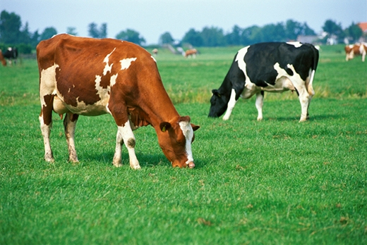
Tôi thấy bò đang ăn cỏ.
Notes:
Giáo án của Thảo Nguyên 0979818956

Slide 3
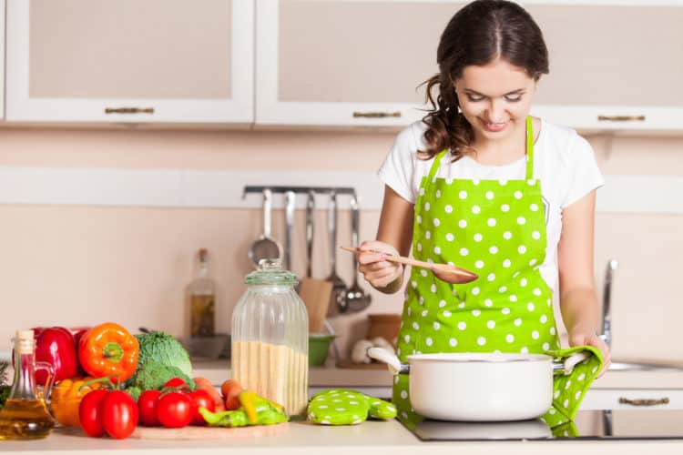
Tôi thấy mẹ đang nấu cơm.
Notes:
Giáo án của Thảo Nguyên 0979818956

Slide 4
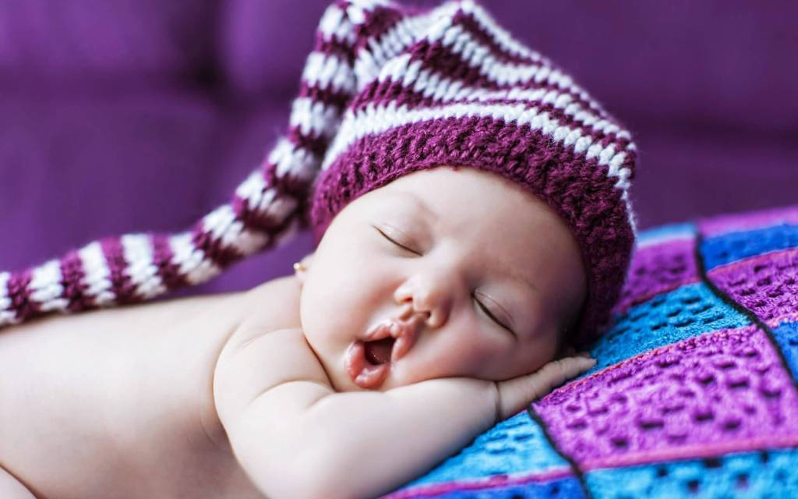
Tôi thấy em bé đang ngủ.
Notes:
Giáo án của Thảo Nguyên 0979818956

Slide 5

Notes:
Giáo án của Thảo Nguyên 0979818956

Slide 6

Ai nhanh? Ai đúng?
Notes:
Giáo án của Thảo Nguyên 0979818956

Slide 7

Luật chơi
GV đọc câu hỏi trên bảng
HS có 5s suy nghĩ và giơ biển đáp án A; B; C; D đã được phát
GV và các thư kí kiểm đáp án, đúng 1 câu được 1 điểm
Notes:
Giáo án của Thảo Nguyên 0979818956

Slide 8
A. Phụ ngữ.
Cụm C-V được in đậm trong câu “Xe này máy còn tốt lắm” làm thành
phần gì ?
B. Chủ ngữ.
C. Phụ ngữ, chủ ngữ
D. Vị ngữ
Notes:
Giáo án của Thảo Nguyên 0979818956

Slide 9
A. Một cụm chủ - vị
Câu “Mai học giỏi khiến cha mẹ vui lòng” dùng mấy cụm C-V để mở rộng câu?
B. Hai cụm chủ - vị
C. Ba cụm chủ - vị
D. Bốn cụm chủ - vị
Notes:
v

Slide 10
A. Anh thích.
Thêm
cụm C-V vào chỗ trống làm phụ ngữ cho danh từ trong câu: “Tôi chép lại bài thơ mà...”.
B. Hay đọc.
C. Đang làm.
D. Thích nhất.
Notes:
Giáo án của Thảo Nguyên 0979818956

Slide 11
Cụm C-V
được in đậm trong câu văn "Đất nước ta đang chuyển biến nên còn nhiều khó khăn" làm thành phần gì trong câu?
A. Chủ ngữ
B. Vị ngữ
C. Bổ ngữ
D. Định ngữ

Slide 12
A. Một
Cụm C-V
là cơ sở xây dựng một câu đơn có cấu tạo ... thành phần chủ ngữ và vị ngữ.
B. Hai
C. Ba
D. Nhiều

Slide 13
Mở rộng thành phần chính của câu
Dùng cụm chủ vị bổ sung cho từ làm chủ ngữ/vị ngữ.
Dùng cụm chủ vị trực tiếp cấu tạo chủ ngữ/vị ngữ.
Ví dụ:
Tôi // tin tưởng Hoa sẽ tiến bộ.
Bài phóng sự anh mới viết // rất
hấp dẫn.
Ví dụ:
Cái bàn này // chân bị gãy.
Trời trở lạnh// là dấu hiệu của
mùa Đông.
C
V
C
V
C
V
C
V

Slide 14


Bài tập 1: Tìm vị ngữ là cụm động từ trong những câu dưới đây. Xác định động từ trung tâm và thành tố phụ là cụm chủ vị trong mỗi vị ngữ đó.
a. Đã có lúc, Văn Cao tưởng mình không còn những mơ ước và khát vọng của tuổi thanh niên. (Ngọc An)
b. Tiếng gà cũng làm kí ức ta quay lại với những kỉ niệm của tuổi thơ. (Đinh Trọng Lạc)

Slide 15
VD | Chủ ngữ là cụm danh từ | Danh từ trung tâm | Cụm C-V
a.
b.
tưởng mình không còn những mơ ước và khát vọng của tuổi thanh niên
mình // không còn những mơ ước và khát vọng của tuổi thanh niên
tưởng
cũng làm kí ức ta quay lại với những kỉ niệm của tuổi thơ
kí ức ta // quay lại với những kỉ niệm của tuổi thơ
làm

Slide 16
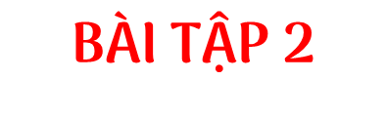
Tìm vị ngữ là cụm chủ vị trong những câu dưới đây:
a. Cậu Cơ vẫn nét mặt hầm hầm. (Ngô Tất Tố)
b. Tía nuôi tôi tay cầm một chiếc nỏ lên ngắm nghía... (Đoàn Giỏi)
VD | Cụm chủ vị | Chủ ngữ | Vị ngữ
a.
b.
nét mặt hầm hầm
nét mặt
hầm hầm
tay cầm một chiếc nỏ lên ngắm nghía
tay
cầm một chiếc nỏ lên ngắm nghía

Slide 17
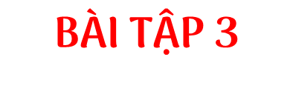
Tìm chủ ngữ là cụm danh từ trong những câu dưới đây. Xác định danh từ trung tâm và thành tố phụ là cụm chủ vị trong mỗi chủ ngữ đó.
a. Bộ quần áo bà ba đen mà má nuôi tôi vừa khâu cho tôi lại rộng quá khổ,cứ lùng nhà lùng nhùng làm tôi càng thẹn thùng khó chịu. (Đoàn Giỏi)
b. Chuyện bác Hai và chú kết bạn rồi cùng nhau đánh giặc phảng phất màu huyền thoai. (Bùi Hồng)

Slide 18
VD | Chủ ngữ là cụm danh từ | DT trung tâm | Cụm C-V
a.
b.
Bộ quần áo bà ba đen mà má nuôi tôi vừa khâu cho tôi
Bộ quần áo bà ba
Má nuôi tôi // vừa khâu cho tôi
Chuyện bác Hai và chú kết bạn rồi cùng nhau đánh giặc
Chuyện
Bác Hai và chú // kết bạn rồi cùng nhau đánh giặc

Slide 19
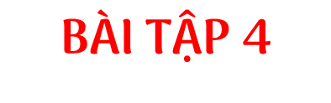
Tìm chủ ngữ là cụm chủ vị trong những câu dưới đây:
a. Một năm nọ, trời mưa to làm nước trong giếng dềnh lên. (Ếch ngồi đáy giếng)
b. Câu nói nghĩa lí của con bé bảy tuổi hình như có một sức mạnh thần bí khiến cho chị Dậu hai hàng nước mắt chạy quanh. (Ngô Tất Tố)

Slide 20
VD | Cụm chủ vị | Chủ ngữ | Vị ngữ
a.
b.
Trời mưa to
trời
mưa to
Câu nói nghĩa lí của con bé bảy tuổi hình như có một sức mạnh thần bí
Câu nói nghĩa lí của con bé bảy tuổi
hình như có một sức mạnh thần bí

Slide 21
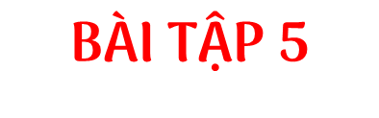
Viết một đoạn văn (khoảng 5 – 7 dòng) trình bày suy nghĩ của em về một văn bản nghị luận văn học, trong đó có sử dụng ít nhất một vị ngữ và một chủ ngữ được mở rộng bằng cụm chủ vị

Slide 22
Văn bản “Thiên nhiên và con người trong Đất rừng phương Nam” là một tác phẩm nghị luận xuất sắc đã làm rõ được vốn hiểu biết phong phú và tình cảm gắn bó của Đoàn Giỏi với con người, thiên nhiên nơi miền Cửu Long Giang rộng lớn. Hệ thống lý lẽ và dẫn chứng mạch lạc, sắc nét đã góp phần làm nổi bật vẻ đẹp của tác phẩm Đất rừng phương Nam đồng thời cho thấy tài năng kể và tả kiệt xuất của tác giả Đoàn Giỏi. “Thiên nhiên và con người trong Đất rừng phương Nam” quả là một bài nghị luận sâu sắc có nhiều điểm em cần phải học hỏi.
Vị ngữ được mở rộng bằng cụm CV:
+ một tác phẩm nghị luận/ xuất sắc đã làm rõ được vốn hiểu biết phong phú và tình cảm gắn bó của Đoàn Giỏi với con người, thiên nhiên nơi miền Cửu Long Giang rộng lớn
+ một bài nghị luận/ sâu sắc có nhiều điểm em cần phải học hỏi.
- Chủ ngữ được mở rộng bằng cụm CV: Hệ thống lý lẽ và dẫn chứng/ mạch lạc, sắc nét

